Slide 1
Rozbor filmového stylu, úvodní seminář
Martin Kos (400598@muni.cz), Dan Krátký (dennykr@mail.muni.cz)

Slide 2
Harmonogram kurzu
14. září – úvodní lekce a projekce (Válka světů)
21. září – pojmy k analýze stylu (mizanscéna) a projekce (Kulový blesk)
28. září – státní svátek
5. října – pojmy k analýze stylu (kamera) a projekce (Poslední noc v Soho)
12. října – pojmy k analýze stylu (střih) a projekce (Zjizvená tvář)
Podoba seminářů – Výuková lekce (90 minut) + projekce

Slide 3
Harmonogram kurzu
19. a 26. října a 2. listopadu – analytické semináře (mizanscéna)
9., 16. a 23. listopadu – analytické semináře (kamera)
30. listopadu a 7. a 14. prosince – analytické semináře (střih)
Podoba seminářů – 3 x 30 minut skupinové seminární diskuze k vypracovaným úkolům + rámcový seminář k analýze dílčích složek stylu

Slide 4
Požadavky na ukončení kurzu
Povinná účast na seminářích (docházka bude kontrolovaná)
Vypracování a včasné odevzdání dílčích úkolů:
K úvodní lekci rozbor zadané scény a jednoho záběru z Války světů
Ve volném týdnu práce s nástrojem Cinemetrics
Od 12. října vypracování (a) krátké videoanalýzy jedné scény ze zadaného filmu; (b) krátké textové analýzy jedné scény ze zadaného filmu; (c) krátký videonávrh analýzy celého filmu
Závěrečná analýza
Krátký návrh analýzy každého ze tří zadaných filmů + finální esej o rozsahu 10 normostran k určenému titulu

Slide 5
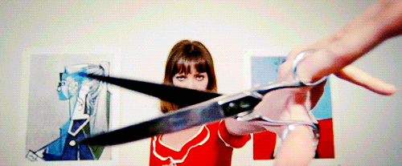
Co pro vás znamená filmový styl? Jaké filmy chápete jako stylisticky výrazné a proč?

Slide 6
Styl jako obecný soubor tvůrčích voleb uplatňovaných při nakládání s technickými prostředky i možnostmi filmového média za účelem dosažení určitých funkcí v rámci filmového systému a účinků na diváka. jako katalog možností.

Slide 7
Konkrétně se filmaři k těmto volbám uchylují napříč dílčími složkami stylu, jimiž jsou mizanscéna, kamera, střih a zvuk. Jednotlivé složky mohou rovnocenně spolupracovat, stejně jako může kterákoliv z nich vystoupit do popředí.

Slide 8
Otázky?

